Slide 1
تصميم صفحات الانترنت بلغة HTML
Chapter 3
وسوم تنسيق الأحرف والصفحة

Slide 2
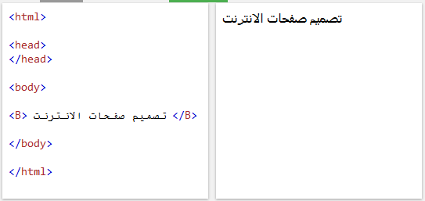
تنسيق الخط عريض أو غامق Bold:
يتم تغير تنسيق الخط إلى غامق من خلال الوسم<B>.
</B> النص <B>

Slide 3
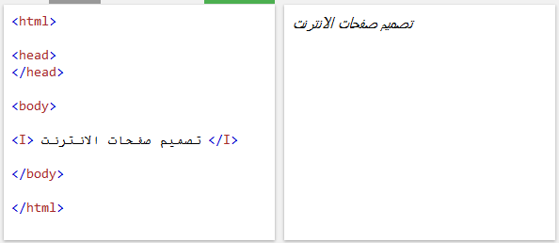
تنسيق الخط مائل Italic text:
يتم تغير تنسيق الخط إلى مائل من خلال الوسم<I>.
</I> النص <I>

Slide 4
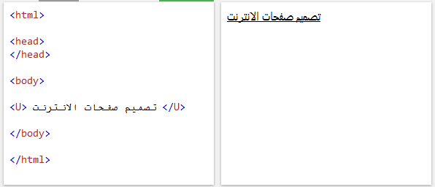
تنسيق الخط تسطير Underline:
يتم تغير تنسيق الخط إلى تسطير من خلال الوسم<U>.
</U> النص <U>

Slide 5
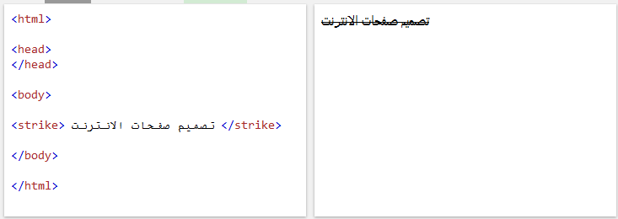
تنسيق الخط للشطب strike:
يتم تغير تنسيق الخط إلى الشطب من خلال الوسم<strike>.
</strike> النص <strike>

Slide 6
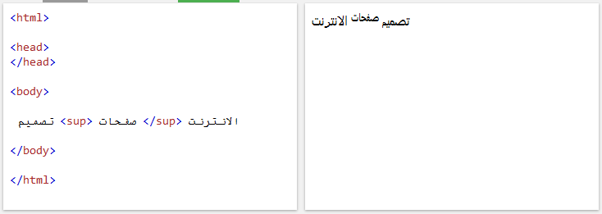
تنسيق الخط رفع الأحرف SUP:
يتم تغير تنسيق الخط إلى الشطب من خلال الوسم<sup>.
</sup> النص <sup>

Slide 7
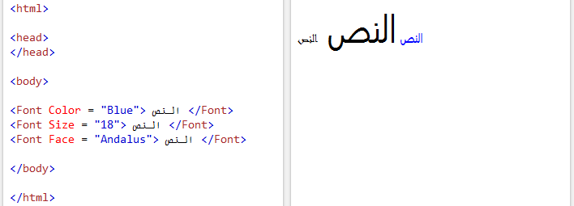
تنسيق النص (اللون، الحجم، نوع الخط) Font:
يتم تغير تنسيق الخط (اللون، الحجم، نوع الخط) من خلال الوسم<Font>.
<Font Color = “Blue”> النص </Font>
<Font Size = “18”> النص </Font>
<Font Face = “Andalus”> النص </Font>

Slide 8
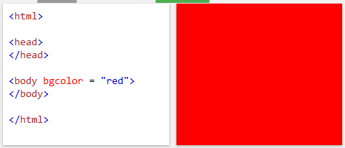
لتغيير لون الصفحة bgcolor :
يتم تغير لون الصفحة من خلال الخاصيةbgcolor .
<Body bgcolor = “color name”>
</Body>

Slide 9
لتغيير خلفية الصفحة إلى صورة Background:
يتم تغير خلفية الصفحة إلى صورة من خلال الخاصية background.
<Body background= “URL of image”>
</Body>

